Slide 1
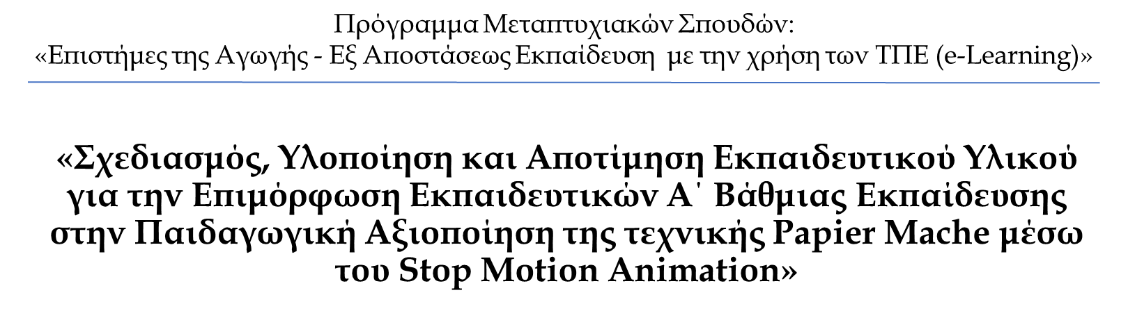



Αποτελέσματα
Περιορισμοί
Συμπεράσματα-
Σχεδιασμός ΕΥ
Μεθοδολογία
Δομή παρουσίασης
Θεωρητικό Πλαίσιο
Ερευνητικά
Έρευνας
Ερωτήματα
Συνεισφορά ΔΕ
Σκοπός ΔΕ

Slide 2

Σκοπός της ΔΕ είναι ο:
Αποτελέσματα
Περιορισμοί
Συμπεράσματα-
Σχεδιασμός ΕΥ
Μεθοδολογία
Δομή παρουσίασης
Θεωρητικό Πλαίσιο
Ερευνητικά
Έρευνας
Ερωτήματα
Συνεισφορά ΔΕ
Σκοπός ΔΕ
Σχεδιασμός, Υλοποίηση και Αποτίμηση Εκπαιδευτικού Υλικού για την επιμόρφωση Εκπαιδευτικών Α΄ Βάθμιας Εκπαίδευσης στην «Παιδαγωγική Αξιοποίηση της τεχνικής Papier Mache μέσω του Stop Motion Animation».
1

Slide 3
Διαμορφώνονται τα ακόλουθα Ερευνητικά Ερωτήματα:
Υπάρχει Επιστημονική συνοχή και Τεκμηρίωση στο Ε.Υ.;
Το Ε.Υ. συμβάλει στην απλή και κατανοητή παρουσίαση του Γνωστικού Αντικειμένου;
Είναι το Ε.Υ. εύχρηστο;
Το Ε.Υ. υποστηρίζει - καθοδηγεί τον εκπαιδευόμενο στη μελέτη του;
Ο εκπαιδευόμενος υποστηρίζεται στην αλληλεπίδραση με το Ε.Υ. στη μελέτη του;
Αποτελέσματα
Περιορισμοί
Συμπεράσματα-
Σχεδιασμός ΕΥ
Μεθοδολογία
Δομή παρουσίασης
Θεωρητικό Πλαίσιο
Ερευνητικά
Έρευνας
Συνεισφορά ΔΕ
Ερωτήματα
Σκοπός ΔΕ
2

Slide 4
Διαμορφώνονται τα ακόλουθα Ερευνητικά Ερωτήματα:
Το Ε.Υ. παρέχει δυνατότητα Αναστοχασμού - Αυτοαξιολόγησης στον εκπαιδευόμενο;
Στο Ε.Υ. προσδιορίζονται με σαφήνεια ο Σκοπός και τα Προσδοκώμενα Αποτελέσματα;
Το Ε.Υ. έχει δημιουργηθεί σύμφωνα με τις αρχές της Πολυμεσικής Μάθησης;
Ποιες είναι οι γενικές επισημάνσεις του Ε.Υ ως προς τα δυνατά σημεία του και τις βελτιώσεις που ενδεχομένως χρειάζεται;
Ποιες είναι οι απόψεις των Εκπαιδευτικών Α’ Βάθμιας Εκπαίδευσης για τη χρήση και την αξιοποίηση της τεχνικής Papier Mache μέσω του Stop Motion Animation στην εκπαιδευτική διαδικασία και ποια τα οφέλη αυτών ως προς τους μαθητές;
Αποτελέσματα
Περιορισμοί
Συμπεράσματα-
Σχεδιασμός ΕΥ
Μεθοδολογία
Δομή παρουσίασης
Θεωρητικό Πλαίσιο
Ερευνητικά
Έρευνας
Συνεισφορά ΔΕ
Ερωτήματα
Σκοπός ΔΕ
2

Slide 5
Ποια είναι η συνεισφορά αυτής της διπλωματικής;
Εκπαίδευση και ερευνητική κοινότητα
Η επιμόρφωση των εκπαιδευτικών θεωρείται αναγκαία για την βελτίωση των ψηφιακών τους δεξιοτήτων, την καλλιέργεια της δημιουργικότητας και της καινοτομίας στην διδασκαλία με σκοπό την δημιουργία ενός σύγχρονου σχολείου χωρίς περιορισμούς χώρων και χρόνου μάθησης.
Αποτελέσματα
Περιορισμοί
Συμπεράσματα-
Σχεδιασμός ΕΥ
Μεθοδολογία
Δομή παρουσίασης
Θεωρητικό Πλαίσιο
Ερευνητικά
Έρευνας
Ερωτήματα
Συνεισφορά ΔΕ
Σκοπός ΔΕ
Εκπαίδευση
Η παρούσα διπλωματική εργασία επιχειρεί να αναδείξει την παιδαγωγική διάσταση της τεχνικής Papier Mache ως εργαλείο/μέσο το οποίο μπορεί να ενταχθεί στην εκπαιδευτική διαδικασία μέσω της τεχνικής του Stop Motion Animation.
3

Slide 6





Δομή παρουσίασης
Αποτελέσματα
Δομή παρουσίασης
Περιορισμοί
Συμπεράσματα-
Σχεδιασμός ΕΥ
Μεθοδολογία
Ερωτήματα
Θεωρητικό Πλαίσιο
Ερευνητικά
Έρευνας
Συνεισφορά ΔΕ
Σκοπός ΔΕ
α
β
γ
δ
ε
Θεωρητικό Πλαίσιο
Σχεδιασμός
ΕΥ
Μεθοδολογία
Έρευνας
Αποτελέσματα
Συμπεράσματα-
Περιορισμοί
4

Slide 7
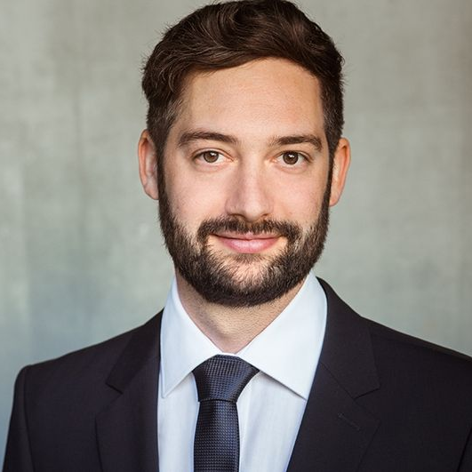
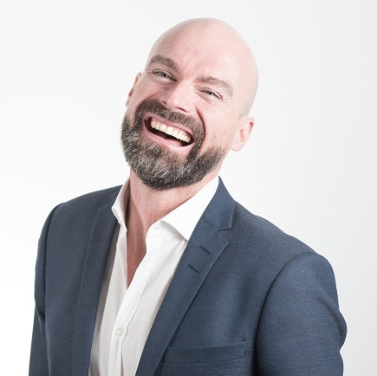
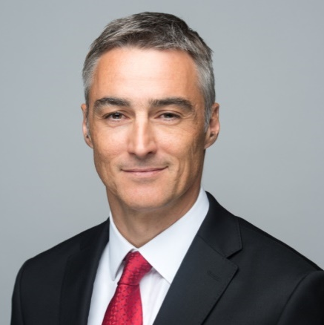
Θεωρητικό Πλαίσιο (1/5)
Το κεφάλαιο αυτό, της παρούσας διπλωματικής εργασίας, δομείται σε 4 ενότητες:
01
02
03
Εισαγωγή στην Ανοικτή και εξ Αποστάσεως Πολυμορφική Εκπαίδευση
1^{η}
Αποτελέσματα
Επιμόρφωση Εκπαιδευτικών και Σχεδιασμός Πολυμεσικού Ε.Υ.
2^{η}
Θεωρητικό Πλαίσιο
Ευχαριστίες
Περιορισμοί
Δομή παρουσίασης
Συμπεράσματα-
Σχεδιασμός ΕΥ
Μεθοδολογία
Ερευνητικά
Έρευνας
Ερωτήματα
Συνεισφορά ΔΕ
Σκοπός ΔΕ
ALAN MARTIN
JHON DOE
PABLO PICASO
ΤΠΕ και ΕξΑΕ
3^{η}
CEO, COMPANY NAME
CEO, COMPANY NAME
CEO, COMPANY NAME
Here Write Brief Message About Yourself
Here Write Brief Message About Yourself
Here Write Brief Message About Yourself
Το κινούμενο σχέδιο (Animation) και η τεχνική Papier Mache στην εκπαιδευτική διαδικασία
4^{η}
4α

Slide 8
Θεωρητικό Πλαίσιο (2/5)
Εισαγωγή στην Ανοικτή και εξ Αποστάσεως Πολυμορφική Εκπαίδευση
1η
01
02
03
Εξ Αποστάσεως
Εκπαίδευση
≠
Ανοιχτή Εξ Αποστάσεως Εκπαίδευση
Αποτελέσματα
Θεωρητικό Πλαίσιο
Ευχαριστίες
Περιορισμοί
Δομή παρουσίασης
Συμπεράσματα-
Σχεδιασμός ΕΥ
Μεθοδολογία
Ερευνητικά
Έρευνας
Ερωτήματα
Συνεισφορά ΔΕ
Μέθοδος
Προσέγγιση
Σκοπός ΔΕ
ALAN MARTIN
JHON DOE
PABLO PICASO
CEO, COMPANY NAME
CEO, COMPANY NAME
CEO, COMPANY NAME
Here Write Brief Message About Yourself
Here Write Brief Message About Yourself
Here Write Brief Message About Yourself
Εξ Αποστάσεως Εκπαίδευση
«την εκπαίδευση που διδάσκει και ενεργοποιεί τον μαθητή πώς να μαθαίνει μόνος του και πώς να λειτουργεί αυτόνομα προς μία ευρετική πορεία αυτομάθησης» (Λιοναράκης, 2001)
4α

Slide 9
Θεωρητικό Πλαίσιο (3/5)
Επιμόρφωση Εκπαιδευτικών και Σχεδιασμός Πολυμεσικού Ε.Υ.
2η
01
02
03
Επιμόρφωση Εκπαιδευτικών
Έρευνες δείχνουν ότι όλο και περισσότεροι εκπαιδευτικοί επιλέγουν να επιμορφωθούν εξ αποστάσεως θέλοντας να εκμεταλλευτούν τα πλεονεκτήματα που προσφέρει αυτός ο τύπος εκπαίδευσης, όπως η ευελιξία, η πρόσβαση από οπουδήποτε, η παροχή μεγάλου όγκου πληροφοριών κ.α. (Στρίγκα, 2019).
Αποτελέσματα
Θεωρητικό Πλαίσιο
Ευχαριστίες
Περιορισμοί
Δομή παρουσίασης
Συμπεράσματα-
Σχεδιασμός ΕΥ
Μεθοδολογία
Ερευνητικά
Έρευνας
Ερωτήματα
Συνεισφορά ΔΕ
Σκοπός ΔΕ
Εκπαιδευτικό υλικό
Βασικό στοιχείο στην ΕξΑΕ θεωρείται το εκπαιδευτικό υλικό, το οποίο πρέπει να είναι αλληλεπιδραστικό και να προάγει την αυτόνομη μάθηση (Λιοναράκης, 2001).
ALAN MARTIN
JHON DOE
PABLO PICASO
CEO, COMPANY NAME
CEO, COMPANY NAME
CEO, COMPANY NAME
Here Write Brief Message About Yourself
Here Write Brief Message About Yourself
Here Write Brief Message About Yourself
Πολυμεσική Θεωρία Μάθησης: Το άτομο μαθαίνει εις βάθος καλύτερα μέσα από τις λέξεις και τις εικόνες παρότι μόνο με λέξεις (Mayer, 2001).
4α

Slide 10
Θεωρητικό Πλαίσιο (4/5)
ΤΠΕ και ΕξΑΕ
3η
01
02
03
ΤΠΕ: Τεχνολογίες, κυρίως με τη χρήση Ηλεκτρονικών Υπολογιστών, που επιτρέπουν την ανταλλαγή ή τη διάχυση – διαμοιρασμό πληροφορίας και την επικοινωνία μεταξύ ατόμων ή ομάδων.
Παιδαγωγική διάσταση της ΕξΑΕ με τη χρήση των ΤΠΕ
Η ανάπτυξη των ΤΠΕ έχει δημιουργήσει νέες προοπτικές στην ΕξΑΕ καθώς δίνονται νέες προοπτικές στην αξιοποίηση σύγχρονων και ασύγχρονων ή μεικτών περιβαλλόντων μάθησης.
Η δημιουργική αξιοποίηση της τεχνολογίας με παιδαγωγικούς όρους ενθαρρύνει την κριτική και διερευνητική μάθηση, η οποία διαμορφώνεται υπό τους όρους και τις προϋποθέσεις της πολυμορφικής ΕξΑΕ.
Αποτελέσματα
Θεωρητικό Πλαίσιο
Ευχαριστίες
Περιορισμοί
Δομή παρουσίασης
Συμπεράσματα-
Σχεδιασμός ΕΥ
Μεθοδολογία
Ερευνητικά
Έρευνας
Ερωτήματα
Συνεισφορά ΔΕ
Σκοπός ΔΕ
ALAN MARTIN
JHON DOE
PABLO PICASO
CEO, COMPANY NAME
CEO, COMPANY NAME
CEO, COMPANY NAME
Here Write Brief Message About Yourself
Here Write Brief Message About Yourself
Here Write Brief Message About Yourself
4α

Slide 11
Θεωρητικό Πλαίσιο (5/5)
Το κινούμενο σχέδιο (Animation) και η τεχνική Papier Mache στην εκπαιδευτική διαδικασία
4η
01
02
03
Animation: Με τον όρο animation ορίζεται κάθε ακολουθία κίνησης που έχει δημιουργηθεί εικόνα-εικόνα ή αλλιώς καρέ- καρέ (Halas & Manvell, 1969, Laybourne, 1998, Thomas & Johnston, 1981, Μούρη 2004, Σιάκας, 2006).
Έρευνες δείχνουν ότι η χρήση του animation, αποτελεί ένα εργαλείο που χρησιμοποιείται όλο και περισσότερο στην εκπαιδευτική διαδικασία (Ivashkevish, 2015,Κoun-Tem Sun et al, 2017, O’Byrne et al, 2018, Shepherd et al, 2014 , Σιάκας, 2011).
Papier Mache: Mασημένο χαρτί. Ό όρος χρησιμοποιείται για την περιγραφή αντικειμένων από διαφορετικούς τύπους κατασκευής χαρτιού (χαρτοπολτός, λωρίδες χαρτιού που συγκολλούνται μεταξύ τους ή συμπιέζονται σε καλούπια).
Από τη βιβλιογραφική επισκόπηση φαίνεται ότι η χρήση της τεχνικής Papier Mache, παρόλο που είναι απλή και οικονομική, είναι περιορισμένη στην μαθησιακή διαδικασία (Iseke, 2009, Duran et al., 2009).
Αποτελέσματα
Θεωρητικό Πλαίσιο
Ευχαριστίες
Περιορισμοί
Δομή παρουσίασης
Συμπεράσματα-
Σχεδιασμός ΕΥ
Μεθοδολογία
Ερευνητικά
Έρευνας
Ερωτήματα
Συνεισφορά ΔΕ
Σκοπός ΔΕ
ALAN MARTIN
JHON DOE
PABLO PICASO
CEO, COMPANY NAME
CEO, COMPANY NAME
CEO, COMPANY NAME
Here Write Brief Message About Yourself
Here Write Brief Message About Yourself
Here Write Brief Message About Yourself
4α

Slide 12


Σχεδιασμός Ε.Υ. (1/7)
Η ενότητα αυτή περιλαμβάνει:
01
02
03
Μεθοδολογία, μοντέλα και θεωρίες που ακολουθεί το Ε.Υ.
1
Αποτελέσματα
Θεωρητικό Πλαίσιο
Ευχαριστίες
Περιορισμοί
Δομή παρουσίασης
Συμπεράσματα-
Σχεδιασμός ΕΥ
Μεθοδολογία
Ερευνητικά
Έρευνας
Ερωτήματα
Συνεισφορά ΔΕ
Σκοπός ΔΕ
Εργαλεία και προγράμματα που χρησιμοποιήθηκαν κατά τον σχεδιασμό του Ε.Υ.
2
ALAN MARTIN
JHON DOE
PABLO PICASO
CEO, COMPANY NAME
CEO, COMPANY NAME
CEO, COMPANY NAME
Παρουσίαση παραγόμενου Ε.Υ.
3
Here Write Brief Message About Yourself
Here Write Brief Message About Yourself
Here Write Brief Message About Yourself
4β

Slide 13
Σχεδιασμός Ε.Υ. (2/7)
Μεθοδολογία, μοντέλα και θεωρίες που ακολουθεί το Ε.Υ.
1
01
02
03
1
2
3
4
Αποτελέσματα
Θεωρητικό Πλαίσιο
Ευχαριστίες
Περιορισμοί
Δομή παρουσίασης
Συμπεράσματα-
Σχεδιασμός ΕΥ
Μεθοδολογία
Ερευνητικά
Έρευνας
Ερωτήματα
Συνεισφορά ΔΕ
Σκοπός ΔΕ
Holmberg
West & Lionarakis
Mayer
Bloom & Krathwohl
ALAN MARTIN
JHON DOE
PABLO PICASO
Μεθοδολογία δημιουργίας Εκπαιδευτικού Υλικού
Μοντέλο σχεδιασμού Εκπαιδευτικού Υλικού
Σχεδιασμός Εκπαιδευτικού Υλικού σύμφωνα με την γνωστική θεωρία της Πολυμεσικής Μάθησης
Μοντέλο Στοχοθεσίας
Εκπαιδευτικού Υλικού
CEO, COMPANY NAME
CEO, COMPANY NAME
CEO, COMPANY NAME
Here Write Brief Message About Yourself
Here Write Brief Message About Yourself
Here Write Brief Message About Yourself
4β

Slide 14
Σχεδιασμός Ε.Υ. (3/7)
Εργαλεία και προγράμματα χρησιμοποιήθηκαν κατά τον σχεδιασμό του Ε.Υ
2
01
02
03
Αποτελέσματα
Θεωρητικό Πλαίσιο
Ευχαριστίες
Περιορισμοί
Δομή παρουσίασης
Συμπεράσματα-
Σχεδιασμός ΕΥ
Μεθοδολογία
Ερευνητικά
Έρευνας
Ερωτήματα
Συνεισφορά ΔΕ
Σκοπός ΔΕ
</>
ALAN MARTIN
JHON DOE
PABLO PICASO
CEO, COMPANY NAME
CEO, COMPANY NAME
CEO, COMPANY NAME
Here Write Brief Message About Yourself
Here Write Brief Message About Yourself
Here Write Brief Message About Yourself
4β

Slide 15

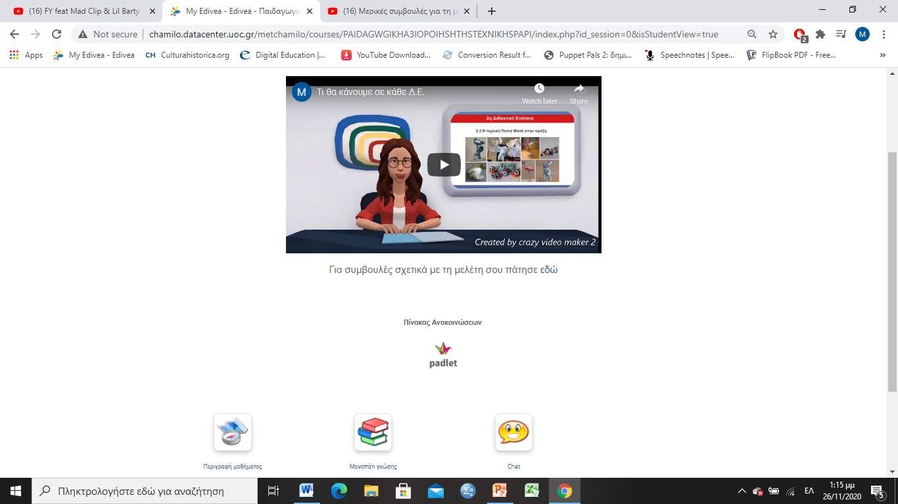
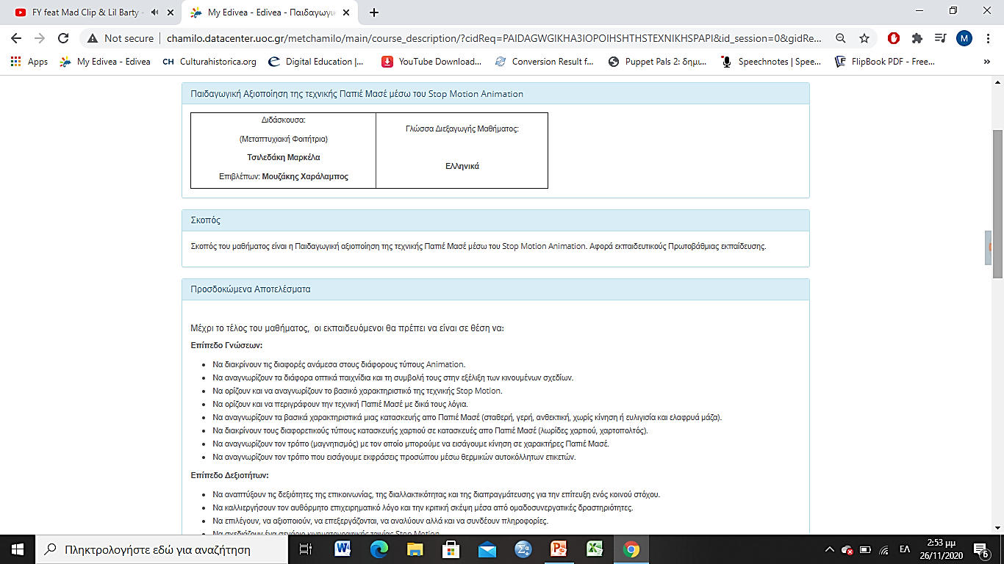
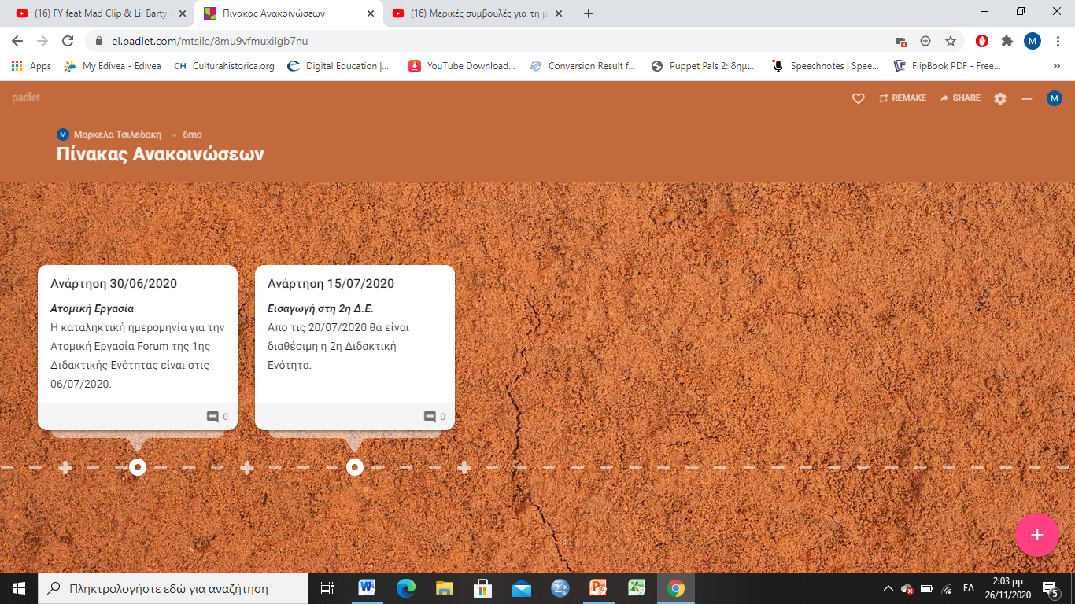
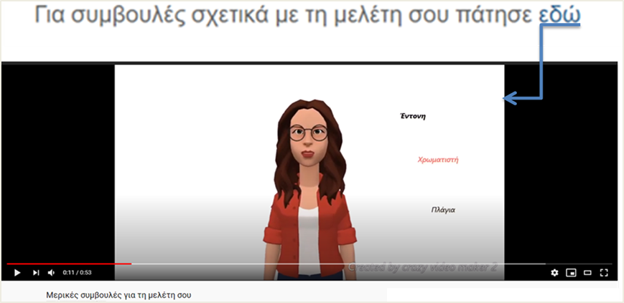
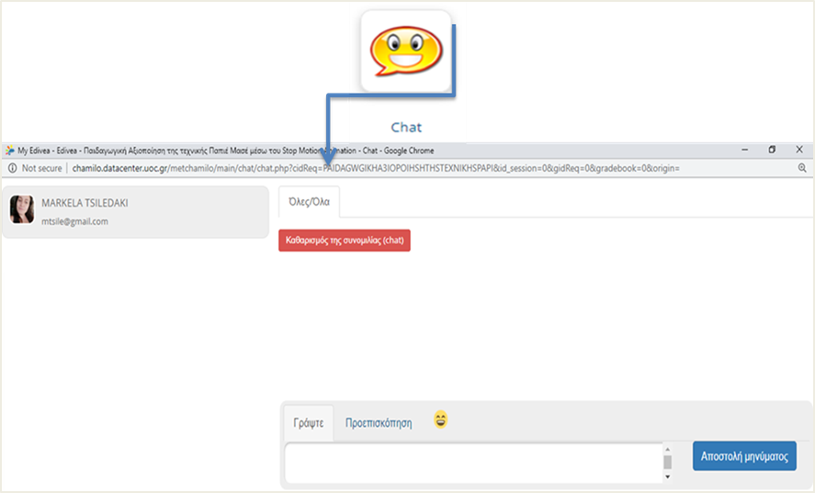
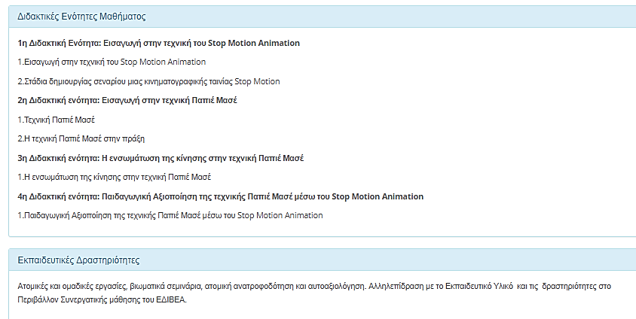
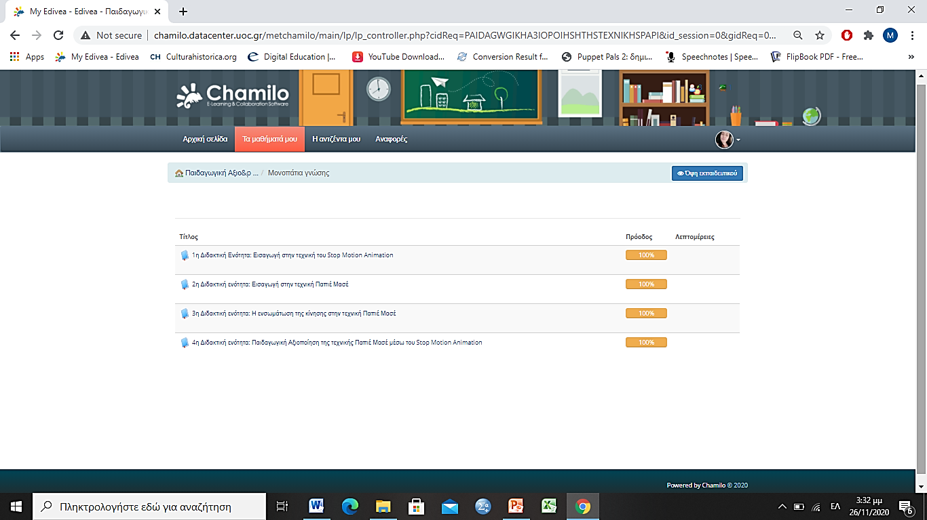
Σχεδιασμός Ε.Υ. (4/7)
Παρουσίαση παραγόμενου Ε.Υ. (1/4)
3
01
02
03
Αρχική σελίδα
Αποτελέσματα
1
Θεωρητικό Πλαίσιο
Ευχαριστίες
Περιορισμοί
Δομή παρουσίασης
Συμπεράσματα-
Σχεδιασμός ΕΥ
Μεθοδολογία
Ερευνητικά
Έρευνας
Ερωτήματα
Συνεισφορά ΔΕ
Σκοπός ΔΕ
ALAN MARTIN
JHON DOE
PABLO PICASO
2
CEO, COMPANY NAME
CEO, COMPANY NAME
CEO, COMPANY NAME
Here Write Brief Message About Yourself
Here Write Brief Message About Yourself
Here Write Brief Message About Yourself
3
4
5
6
4β

Slide 16
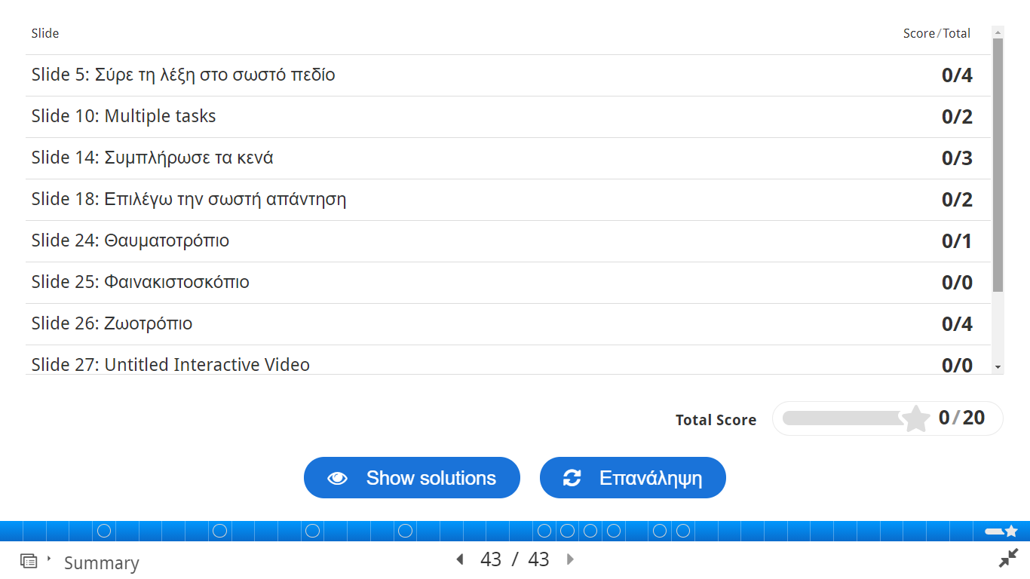
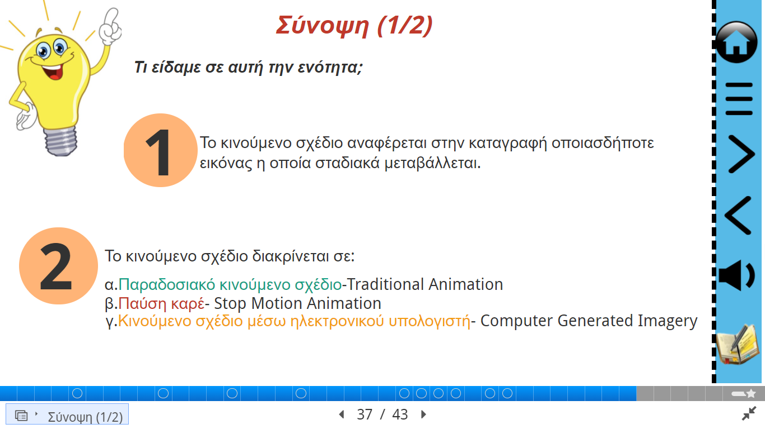
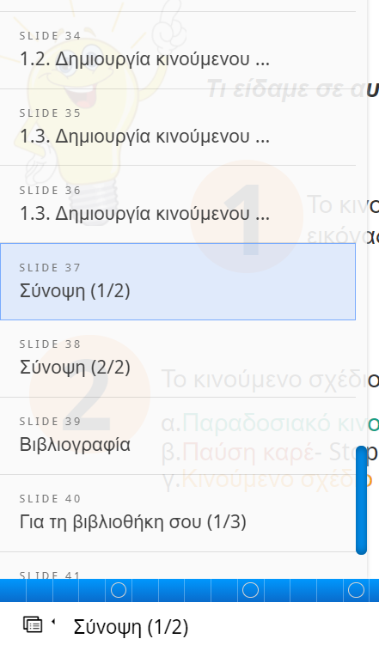
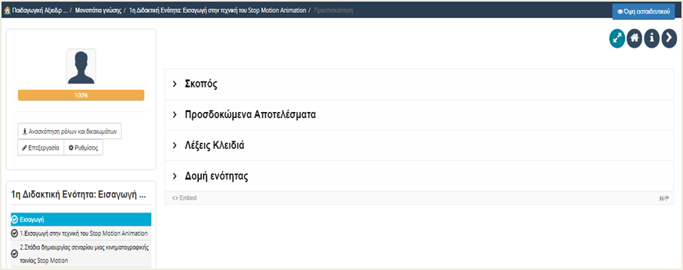
Σχεδιασμός Ε.Υ. (5/7)
Παρουσίαση παραγόμενου Ε.Υ. (2/4)
3
01
02
03
Οργάνωση Διδακτικών Ενοτήτων
Αποτελέσματα
Θεωρητικό Πλαίσιο
Ευχαριστίες
Περιορισμοί
Δομή παρουσίασης
Συμπεράσματα-
Σχεδιασμός ΕΥ
Μεθοδολογία
Ερευνητικά
Έρευνας
Ερωτήματα
Συνεισφορά ΔΕ
Σκοπός ΔΕ
ALAN MARTIN
JHON DOE
PABLO PICASO
CEO, COMPANY NAME
CEO, COMPANY NAME
CEO, COMPANY NAME
Here Write Brief Message About Yourself
Here Write Brief Message About Yourself
Here Write Brief Message About Yourself
4β

Slide 17
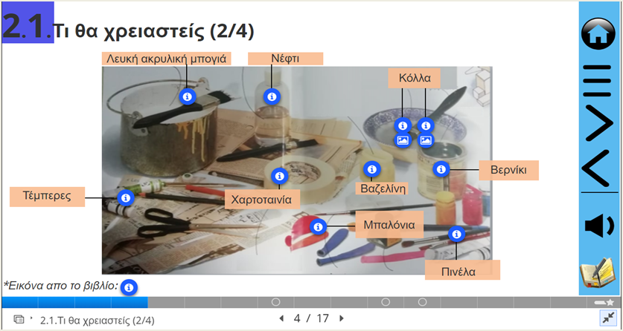
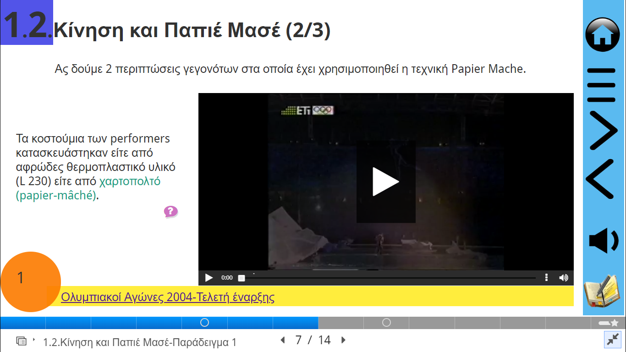
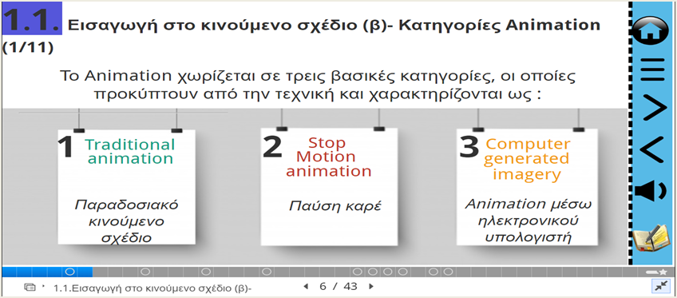
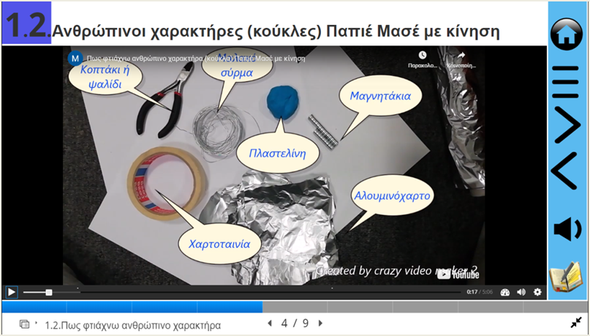
Σχεδιασμός Ε.Υ. (6/7)
Παρουσίαση παραγόμενου Ε.Υ. (3/4)
3
01
02
03
Περιεχόμενο Εκπαιδευτικού Υλικού
Αποτελέσματα
Θεωρητικό Πλαίσιο
Ευχαριστίες
Περιορισμοί
Δομή παρουσίασης
Συμπεράσματα-
Σχεδιασμός ΕΥ
Μεθοδολογία
Ερευνητικά
Έρευνας
Ερωτήματα
Συνεισφορά ΔΕ
Σκοπός ΔΕ
ALAN MARTIN
JHON DOE
PABLO PICASO
CEO, COMPANY NAME
CEO, COMPANY NAME
CEO, COMPANY NAME
Here Write Brief Message About Yourself
Here Write Brief Message About Yourself
Here Write Brief Message About Yourself
4β

Slide 18
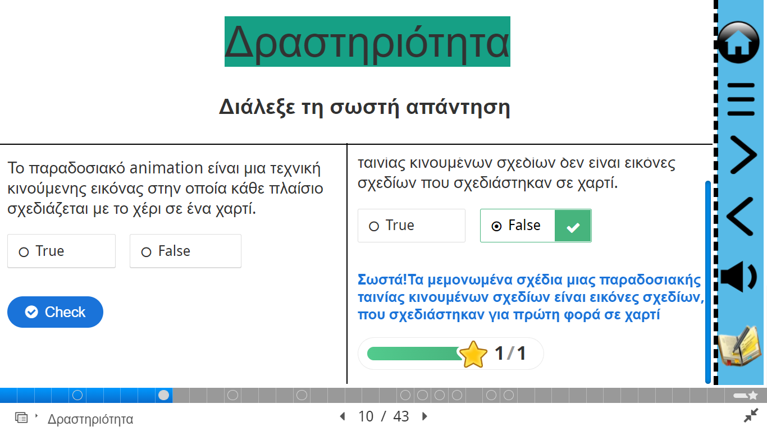
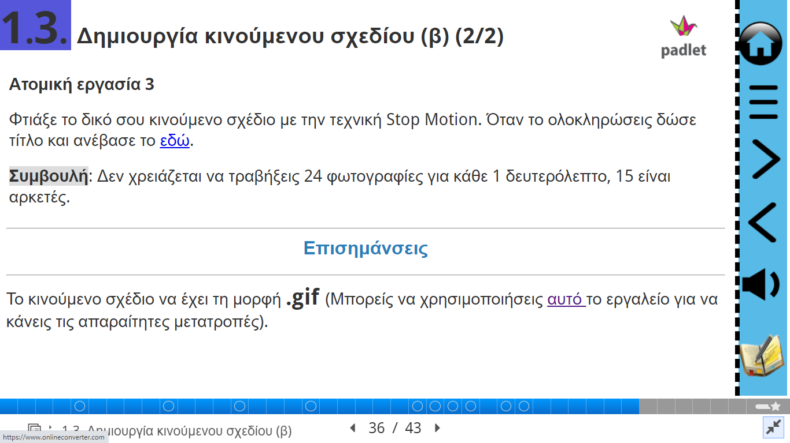
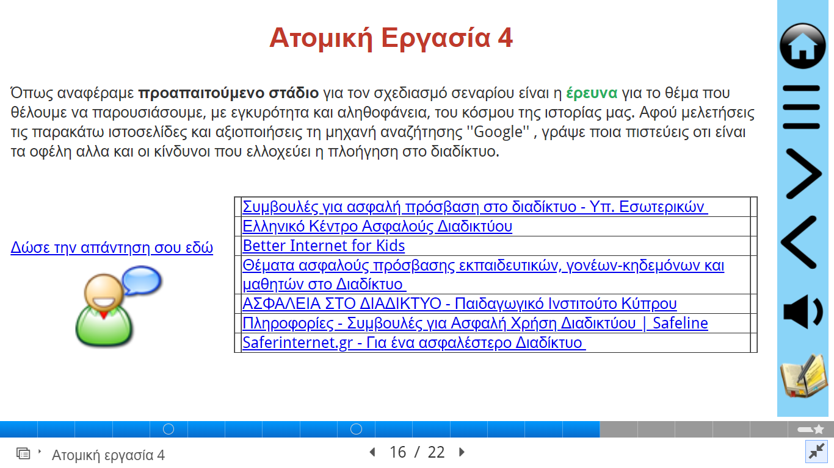
Σχεδιασμός Ε.Υ. (7/7)
Παρουσίαση παραγόμενου Ε.Υ. (4/4)
3
01
02
03
Δραστηριότητες Εκπαιδευτικού Υλικού
Αποτελέσματα
Θεωρητικό Πλαίσιο
Ευχαριστίες
Περιορισμοί
Δομή παρουσίασης
Συμπεράσματα-
Σχεδιασμός ΕΥ
Μεθοδολογία
Ερευνητικά
Έρευνας
Ερωτήματα
Συνεισφορά ΔΕ
Σκοπός ΔΕ
ALAN MARTIN
JHON DOE
PABLO PICASO
CEO, COMPANY NAME
CEO, COMPANY NAME
CEO, COMPANY NAME
Here Write Brief Message About Yourself
Here Write Brief Message About Yourself
Here Write Brief Message About Yourself
4β

Slide 19

Μεθοδολογία Έρευνας (1/3)
Η μεθοδολογική προσέγγιση που χρησιμοποιήθηκε στην έρευνα ήταν η ποιοτική μέθοδος της ανάλυσης περιεχομένου.
01
02
03
Προφίλ Δείγματος
6 Εκπαιδευτικοί Πρωτοβάθμιας Εκπαίδευσης.
4 εκπαιδευτικοί κλάδου ΠΕ70
2 εκπαιδευτικοί κλάδου ΠΕ60
Αποτελέσματα
Θεωρητικό Πλαίσιο
Ευχαριστίες
Περιορισμοί
Δομή παρουσίασης
Συμπεράσματα-
Σχεδιασμός ΕΥ
Φύλλο
Ηλικιακή κλίμακα
Χρόνια προϋπηρεσίας
Τεχνολογικό Επίπεδο Εκπαιδευτικών
Μεθοδολογία
Ερωτήματα
Έρευνας
Ερευνητικά
Συνεισφορά ΔΕ
Σκοπός ΔΕ
ALAN MARTIN
JHON DOE
PABLO PICASO
CEO, COMPANY NAME
CEO, COMPANY NAME
CEO, COMPANY NAME
Here Write Brief Message About Yourself
Here Write Brief Message About Yourself
Here Write Brief Message About Yourself
Η έρευνα πραγματοποιήθηκε την περίοδο Απριλίου - Ιουλίου του 2020 και είχε ως αντικείμενο τη διερεύνηση των απόψεων των εκπαιδευτικών ως προς α) το ΕΥ που σχεδιάστηκε με τη μέθοδο της ΕξΑΕ και β) τη χρήση, αξιοποίηση και τα οφέλη που παρέχουν οι τεχνικές (Papier Mache, Stop Motion Animation) στους μαθητές κατά την εκπαιδευτική διαδικασία.
4γ

Slide 20
Μεθοδολογία Έρευνας (2/3)
01
02
03
Συλλογή Δεδομένων
Δόθηκε ερωτηματολόγιο με 71 συνολικά ερωτήσεις.
Αποτελέσματα
Δημογραφικά στοιχεία
Θεωρητικό Πλαίσιο
Ευχαριστίες
Συμπεράσματα-
Δομή παρουσίασης
Σχεδιασμός ΕΥ
Περιορισμοί
Μεθοδολογία
Ερωτήματα
Έρευνας
Ερευνητικά
Συνεισφορά ΔΕ
Σκοπός ΔΕ
Από τις 4 ερωτήσεις αντλούμε το φύλλο, την ηλικία, τον κλάδο και τα χρόνια προϋπηρεσίας.
Από τις 4 ερωτήσεις αντλούμε τη σχέση που έχουν οι εκπαιδευτικοί με τις ΤΠΕ και την μέθοδο της ΕξΑΕ.
ALAN MARTIN
JHON DOE
PABLO PICASO
CEO, COMPANY NAME
CEO, COMPANY NAME
CEO, COMPANY NAME
Here Write Brief Message About Yourself
Here Write Brief Message About Yourself
Here Write Brief Message About Yourself
Οι 63 ερωτήσεις αφορούν το Ε.Υ. και το περιεχόμενο του. Χωρισμένες σε 10 άξονες σε αντιστοιχία με τα ερευνητικά ερωτήματα.
4γ

Slide 21
Μεθοδολογία Έρευνας (3/3)
Κωδικοποίηση Δεδομένων
01
02
03
Ως μονάδα ανάλυσης θεωρήθηκε η απάντηση σε μια ερώτηση.
4^{ος} άξονας: Δ. Το Ε.Υ. υποστηρίζει - καθοδηγεί τον εκπαιδευόμενο στη μελέτη του;
Δ.1. Παρέχονται συμβουλές για το πώς να μελετηθεί το εκπαιδευτικό υλικό. | D1_STUDY_GUIDANCE_EY
Δ.2. Το Ε.Υ. υποστηρίζει τον εκπαιδευόμενο προκειμένου να δώσει έμφαση σε συγκεκριμένα σημεία (Υπάρχουν πλαίσια ή έντονη γραφή (σήμανση) ώστε να τονίζονται σημαντικές έννοιες). | D2_SPECIFIC_POINTS_ΕY
Δ.3. Στο Ε.Υ. υπάρχουν επεξηγηματικά σχόλια τα οποία υποστηρίζουν τον σπουδαστή στη μελέτη του. | D3_EXPLAN_COM_ΕY
Αποτελέσματα
Θεωρητικό Πλαίσιο
Ευχαριστίες
Περιορισμοί
Δομή παρουσίασης
Συμπεράσματα-
Σχεδιασμός ΕΥ
Μεθοδολογία
Ερωτήματα
Έρευνας
Ερευνητικά
Συνεισφορά ΔΕ
Σκοπός ΔΕ
ALAN MARTIN
JHON DOE
PABLO PICASO
CEO, COMPANY NAME
CEO, COMPANY NAME
CEO, COMPANY NAME
Here Write Brief Message About Yourself
Here Write Brief Message About Yourself
Here Write Brief Message About Yourself
Πίνακας.4.1. Ενδεικτικό Παράδειγμα Κωδικοποίησης
*Για τη διασφάλιση της εγκυρότητας και της αποτελεσματικότητας του συστήματος κατηγοριοποίησης των αξόνων και των βασικών αντικειμένων τους, εφαρμόστηκαν οι κανόνες της αντικειμενικότητας (objectivity), εξαντλητικότητας (exhaustivity), καταλληλότητας (correctness) και του αμοιβαίου αποκλεισμού (exclusivity).
4γ

Slide 22

Αποτελέσματα (1/8)
1^{ο} Ερευνητικό Ερώτημα: Υπάρχει Επιστημονική Συνοχή και Τεκμηρίωση στο Ε.Υ.; (1^{ος} Άξονας)
Η πλειοψηφία των εκπαιδευτικών αναφέρει ότι:
Στο Ε.Υ. η παράθεση των πληροφοριών ακολουθεί τη βιβλιογραφική τεκμηρίωση. Επίσης, γίνεται αναφορά σε διαφορετικές πηγές πληροφοριών, παρέχοντας τη δυνατότητα στον εκπαιδευόμενο για περαιτέρω μελέτη. Τέλος, επιτυγχάνεται κριτική συζήτηση και συγκριτική ανάλυση των πληροφοριών με επαρκή και κατανοητό τρόπο.
Αποτελέσματα
Ευχαριστίες
Θεωρητικό Πλαίσιο
Περιορισμοί
Δομή παρουσίασης
Συμπεράσματα-
Σχεδιασμός ΕΥ
Μεθοδολογία
Ερωτήματα
Έρευνας
Ερευνητικά
Συνεισφορά ΔΕ
2^{ο} Ερευνητικό Ερώτημα: Το Ε.Υ. συμβάλει στην απλή και κατανοητή παρουσίαση του Γνωστικού Αντικειμένου; (2^{ος} Άξονας)
Σκοπός ΔΕ
Οι εκπαιδευτικοί, στο σύνολο τους, αναφέρουν ότι:
Με το φιλικό ύφος, την ευανάγνωστη γραφή, τη χρήση προσωπικών και κτητικών αντωνυμιών, τη χρήση της καθομιλούμενης γλώσσας αλλά και την ικανοποιητική πυκνότητα των πληροφοριών το Γνωστικό Αντικείμενο γίνεται κατανοητό. Στην κατανόηση συμβάλλει και η τμηματική παρουσίαση του πολυτροπικού Ε.Υ. στο μέγεθος της οθόνης οπού με το συνδυασμό εικόνας, κειμένου και βίντεο παρέχονται κίνητρα ενασχόλησης. Με εικόνες συναφείς και βίντεο να κυριαρχούν ενισχύεται η μάθηση. Τέλος, οι χρωματικές συνθέσεις συμβάλλουν στην άνετη αλληλεπίδραση σηματοδοτώντας ή επισημαίνοντας σημαντικά στοιχεία.
4δ

Slide 23
Αποτελέσματα (2/8)
3^{ο} Ερευνητικό Ερώτημα: Είναι το Ε.Υ. εύχρηστο; (3^{ος} Άξονας)
Οι εκπαιδευτικοί αναφέρουν ότι:
To Ε.Υ. είναι εύχρηστο καθώς έχει εύκολη, αν και λίγο γραμμική, πλοήγηση και υπερσυνδέσμους που οδηγούν πάντα στο αναμενόμενο περιεχόμενο και λειτουργούν κανονικά εκτός ενός, όμως καλό θα ήταν όλοι να ανοίγουν σε νέο παράθυρο. Τα κουμπιά και τα εικονίδια που χρησιμοποιήθηκαν στο Ε.Υ. είναι κατανοητά και αναγνωρίσιμα, όμως θα προτιμούσαν και υπόμνημα με την επεξήγηση τους και μερικά από αυτά να έχουν πιο ξεκάθαρο ρόλο (πχ. εικονίδιο -i-).
Αποτελέσματα
Ευχαριστίες
Θεωρητικό Πλαίσιο
Περιορισμοί
Δομή παρουσίασης
Συμπεράσματα-
Σχεδιασμός ΕΥ
Μεθοδολογία
Ερωτήματα
Έρευνας
Ερευνητικά
Συνεισφορά ΔΕ
Σκοπός ΔΕ
4^{ο} Ερευνητικό Ερώτημα: Το Ε.Υ. υποστηρίζει - καθοδηγεί τον εκπαιδευόμενο στη μελέτη του; (4^{ος} Άξονας)
Οι εκπαιδευτικοί, στο σύνολο τους, αναφέρουν ότι:
Παρέχονται συμβουλές για το πώς να μελετηθεί το Ε.Υ. και αξιοποιούνται όλοι οι θεμιτοί τρόποι σηματοδότησης για να δοθεί έμφαση σε συγκεκριμένα σημεία, τα οποία επεξηγούν, διευκρινίζουν και παρέχουν υποστήριξη στον εκπαιδευόμενο κατά τη διάρκεια της μελέτης του. Τον ίδιο υποστηρικτικό ρόλο έχουν και τα επεξηγηματικά σχόλια.
4δ

Slide 24
Αποτελέσματα (3/8)
5^{ο} Ερευνητικό Ερώτημα: Το Ε.Υ υποστηρίζει την αλληλεπίδραση με τον εκπαιδευόμενο στη μελέτη του; (5^{ος} Άξονας)
Η πλειοψηφία των εκπαιδευτικών αναφέρει ότι το Ε.Υ. εμπεριέχει δραστηριότητες οι οποίες ενθαρρύνουν τον εκπαιδευόμενο να:
εκφράσει τις δικές απόψεις και να διατυπώσει τις δικές του ερωτήσεις πάνω σε σημαντικά ζητήματα, να εμπλακεί συναισθηματικά, να ανταλλάξει απόψεις με τους άλλους εκπαιδευόμενους και να θεωρήσει τον εαυτό του ως μέλος μιας κοινωνικής ομάδας που έχει συγκεκριμένες ανάγκες και προσδοκίες. Όμως, το Ε.Υ. ΔΕΝ εμπεριέχει δραστηριότητες οι οποίες ενθαρρύνουν τον εκπαιδευόμενο να ενσωματώσει / εμπλουτίσει τις απόψεις του σε αυτό.
Αποτελέσματα
Ευχαριστίες
Θεωρητικό Πλαίσιο
Περιορισμοί
Δομή παρουσίασης
Συμπεράσματα-
Σχεδιασμός ΕΥ
Μεθοδολογία
Ερωτήματα
Έρευνας
Ερευνητικά
Συνεισφορά ΔΕ
Σκοπός ΔΕ
6^{ο} Ερευνητικό Ερώτημα: Το Ε.Υ. παρέχει δυνατότητα Αναστοχασμού - Αυτοαξιολόγησης στον εκπαιδευόμενο; (6^{ος} Άξονας)
Η πλειοψηφία των εκπαιδευτικών αναφέρει ότι το Ε.Υ. εμπεριέχει δραστηριότητες οι οποίες ενθαρρύνουν:
την αυτοαξιολόγηση του εκπαιδευόμενου, την ανάπτυξη της αυτόνομης κριτικής σκέψης του εκπαιδευόμενου καθώς δίνουν ελευθερία κινήσεων και αναπτύσσουν την δημιουργικότητα, την ανάπτυξη δίαυλων επικοινωνίας με στόχο την ανατροφοδότηση του εκπαιδευόμενου, τον εκπαιδευόμενο να συσχετίσει τα νέα δεδομένα αλλά και τη νέα γνώση με τη δική του πραγματικότητα, γεγονός που ενισχύεται από την τη φύση του σεμιναρίου, το οποίο απευθύνεται σε εκπαιδευτικούς.
4δ

Slide 25
Αποτελέσματα (4/8)
7^{ο} Ερευνητικό Ερώτημα: Στο Ε.Υ. προσδιορίζονται με σαφήνεια ο Σκοπός και τα Προσδοκώμενα Αποτελέσματα (7^{ος} Άξονας)
Οι εκπαιδευτικοί, στο σύνολο τους, αναφέρουν ότι:
Στο Ε.Υ. διατυπώνονται σαφώς ο σκοπός και τα προσδοκώμενα αποτελέσματα σε κάθε διδακτική ενότητα, με τα δεύτερα να παρακινούν τον εκπαιδευόμενο σε επίπεδο γνώσεων, στάσεων και δεξιοτήτων.
    8^{ο} Ερευνητικό Ερώτημα: Το Ε.Υ. έχει δημιουργηθεί σύμφωνα με τις αρχές της Πολυμεσικής Μάθησης; (8^{ος} Άξονας)
Αποτελέσματα
Ευχαριστίες
Θεωρητικό Πλαίσιο
Περιορισμοί
Δομή παρουσίασης
Συμπεράσματα-
Σχεδιασμός ΕΥ
Μεθοδολογία
Ερωτήματα
Έρευνας
Ερευνητικά
Συνεισφορά ΔΕ
Σκοπός ΔΕ
Οι εκπαιδευτικοί αναφέρουν ότι το Ε.Υ. έχει δημιουργηθεί σύμφωνα με τις αρχές τις Πολυμεσικής Μάθησης, εκτός μιας. Πιο συγκεκριμένα εντοπίζεται:
  Η Πολυμεσική Αρχή, Η Αρχή της Προσωποποίησης, Η Αρχή της Συνοχής, Η Αρχή της Τροπικότητας, Η Αρχή της Φωνής, Η Αρχή της Εικόνας, Η Αρχή της Σηματοδότησης, Η Αρχή της Κατάτμησης. Όμως, σύμφωνα με την πλειοψηφία, ΔΕΝ εντοπίζεται στο Ε.Υ η Αρχή της Προπαίδευσης καθώς δεν υπάρχουν εισαγωγικές δραστηριότητες που βοηθούν στη μελέτη του γνωστικού αντικειμένου σύμφωνα με την πλειοψηφία.
4δ

Slide 26
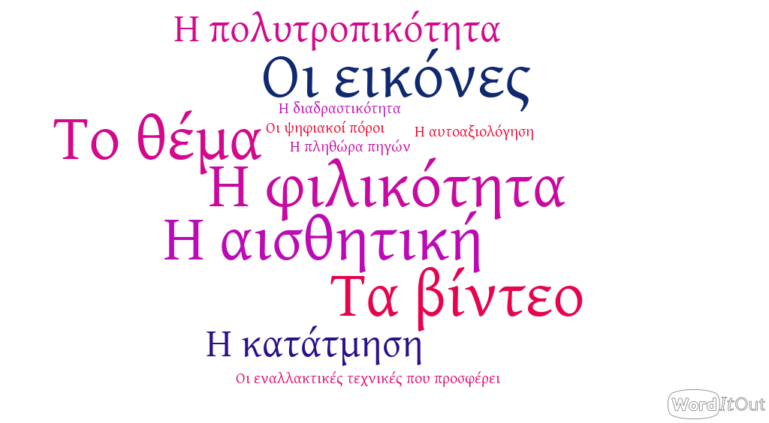
Αποτελέσματα (5/8)
    9^{ο} Ερευνητικό Ερώτημα: Ποιες είναι οι γενικές επισημάνσεις του Ε.Υ. ως προς τα δυνατά σημεία του και τις βελτιώσεις που ενδεχομένως χρειάζεται; (9^{ος} Άξονας) (1/2)
Οι εκπαιδευτικοί αναφέρουν ότι τα δυνατά στοιχεία του Ε.Υ. είναι:
Αποτελέσματα
Ευχαριστίες
Θεωρητικό Πλαίσιο
Περιορισμοί
Δομή παρουσίασης
Συμπεράσματα-
Σχεδιασμός ΕΥ
Μεθοδολογία
Ερωτήματα
Έρευνας
Ερευνητικά
Συνεισφορά ΔΕ
Σκοπός ΔΕ
4δ
Εικόνα 4.1. Σύννεφο λέξεων-Δυνατά στοιχεία E.Y.

Slide 27
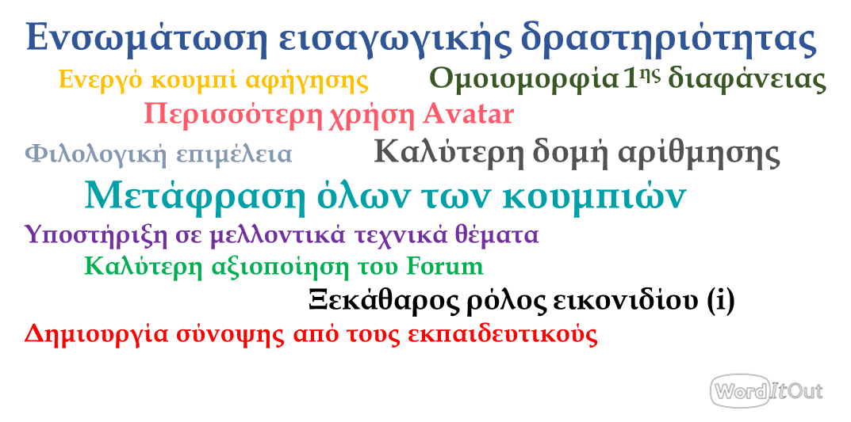
Αποτελέσματα (6/8)
    9^{ο} Ερευνητικό Ερώτημα: Ποιες είναι οι γενικές επισημάνσεις του Ε.Υ. ως προς τα δυνατά σημεία του και τις βελτιώσεις που ενδεχομένως χρειάζεται; (9^{ος} Άξονας) (2/2)
Οι εκπαιδευτικοί αναφέρουν ότι οι βελτιώσεις που χρειάζεται το Ε.Υ. είναι:
Αποτελέσματα
Ευχαριστίες
Θεωρητικό Πλαίσιο
Περιορισμοί
Δομή παρουσίασης
Συμπεράσματα-
Σχεδιασμός ΕΥ
Μεθοδολογία
Ερωτήματα
Έρευνας
Ερευνητικά
Συνεισφορά ΔΕ
Σκοπός ΔΕ
4δ
Εικόνα 4.2. Σύννεφο λέξεων- Βελτιώσεις E.Y.

Slide 28
Αποτελέσματα (7/8)
    10^{ο} Ερευνητικό Ερώτημα: Ποιες είναι οι απόψεις των Εκπαιδευτικών Α’ Βάθμιας Εκπαίδευσης για τη χρήση και την αξιοποίηση της τεχνικής Papier Mache μέσω του Stop Motion Animation στην εκπαιδευτική διαδικασία και ποια τα οφέλη αυτών ως προς τους μαθητές; (10^{ος} Άξονας) (1/2)
Από τις απαντήσεις των εκπαιδευτικών σχετικά με την χρήση των τεχνικών προκύπτει ότι:
Η πλειοψηφία έχει χρησιμοποιήσει στο παρελθόν την τεχνική Stop Motion αξιοποιώντας τα εξής υλικά: πλαστελίνη, ανακυκλώσιμα υλικά, μαρκαδόρους, υλικά από τη φύση, παιχνίδια, πηλό, σύρμα, χαρτοταινία και ύφασμα.
Οι 3 από τους 6 εκπαιδευτικούς έχουν χρησιμοποιήσει στο παρελθόν την τεχνική Papier Mache, κατασκευάζοντας κούκλες (για κουκλοθέατρο, χειρόκουκλες), διακοσμητικά και μεγάλα ζώα.
Αποτελέσματα
Ευχαριστίες
Θεωρητικό Πλαίσιο
Περιορισμοί
Δομή παρουσίασης
Συμπεράσματα-
Σχεδιασμός ΕΥ
Μεθοδολογία
Ερωτήματα
Έρευνας
Ερευνητικά
Συνεισφορά ΔΕ
Σκοπός ΔΕ
Από τις απαντήσεις των εκπαιδευτικών σχετικά με την αξιοποίηση των τεχνικών προκύπτει ότι:
Θα αξιοποιούσαν όλοι την τεχνική Stop Motion και Papier Mache μεμονωμένα την κάθε μια στην τάξη τους, χρησιμοποιώντας την σε πληθώρα γνωστικών αντικείμενων.
Θα αξιοποιούσαν όλοι παιδαγωγικά την τεχνική Papier Mache μέσω του Stop Motion Animation αλλά με προϋπόθεση να υπάρχει καλή οργάνωση και αρκετός χρόνος.
4δ

Slide 29
Αποτελέσματα (8/8)
    10^{ο} Ερευνητικό Ερώτημα: Ποιες είναι οι απόψεις των Εκπαιδευτικών Α’ Βάθμιας Εκπαίδευσης για τη χρήση και την αξιοποίηση της τεχνικής Papier Mache μέσω του Stop Motion Animation στην εκπαιδευτική διαδικασία και ποια τα οφέλη αυτών ως προς τους μαθητές; (10^{ος} Άξονας) (2/2)
Από τις απαντήσεις των εκπαιδευτικών σχετικά με τα οφέλη των τεχνικών ως προς τους μαθητές προκύπτει ότι:
Stop Motion Animation | Papier Mache
Καλλιέργεια δεξιοτήτων: Συνεργασίας, επίλυσης πρακτικών προβλημάτων, λεπτής κινητικότητας.
Παροχή ενός ευχάριστου και δημιουργικού τρόπου μάθησης, ανάπτυξη δημιουργικότητας
Επιμονή και υπομονής για χρονοβόρες διαδικασίες | Χαλάρωση και η ανάπτυξη φαντασίας
Έκφραση | Δεξιότητα παρατήρησης
Αναστοχασμός | Αλλαγή στάσης για κάποια υλικά
Ανακάλυψη του εαυτού τους
Ευχαριστίες
Αποτελέσματα
Θεωρητικό Πλαίσιο
Περιορισμοί
Δομή παρουσίασης
Συμπεράσματα-
Σχεδιασμός ΕΥ
Μεθοδολογία
Ερωτήματα
Έρευνας
Ερευνητικά
Συνεισφορά ΔΕ
Σκοπός ΔΕ
.
4δ
Πίνακας.4.2. Οφέλη τεχνικών ως προς τους μαθητές

Slide 30

Συμπεράσματα- Περιορισμοί (1/3)
Συμπεράσματα
Μέσα από την παρουσίαση και την ερμηνεία των αποτελεσμάτων της έρευνας, προκύπτουν τα παρακάτω συμπεράσματα:
Το εκπαιδευτικό υλικό είναι ένα πολυτροπικό/πολυμεσικό Ε.Υ, το οποίο είναι εύχρηστο παρά τις τροποποιήσεις που χρειάζεται ως προς τους ρόλους μερικών κουμπιών.
Το Ε.Υ. υποστηρίζει – καθοδηγεί τον εκπαιδευόμενο στη μελέτη του και παρόλο που δεν εμπεριέχονται εισαγωγικές δραστηριότητες ή δραστηριότητες που να ενθαρρύνουν τον εκπαιδευόμενο να ενσωματώσει τις απόψεις του σε αυτό, εντούτοις καταφέρνει μέσα από πληθώρα άλλων δραστηριοτήτων να ενθαρρύνει τον εκπαιδευόμενο να εκφράσει απόψεις και ερωτήσεις, να εμπλακεί συναισθηματικά και νιώσει μέλος μιας κοινωνικής ομάδας.
Το Ε.Υ. παρακινεί τον εκπαιδευόμενο σε επίπεδο γνώσεων, δεξιοτήτων και στάσεων και παρέχει τη δυνατότητα Αναστοχασμού/Αυτοαξιολόγησης στον εκπαιδευόμενο σε ικανοποιητικό επίπεδο.
Τα οφέλη των τεχνικών που περιλαμβάνονται στο Ε.Υ. είναι πολλά ως προς τους μαθητές καθώς καλλιεργούνται ποικίλες δεξιότητες και μπορούν να αξιοποιηθούν και μεμονωμένα και συνδυαστικά σε πολλά Γνωστικά Αντικείμενα.
Αποτελέσματα
Ευχαριστίες
Θεωρητικό Πλαίσιο
Δομή παρουσίασης
Σχεδιασμός ΕΥ
Μεθοδολογία
Ερωτήματα
Περιορισμοί
Ερευνητικά
Έρευνας
Συνεισφορά ΔΕ
Συμπεράσματα
Σκοπός ΔΕ
4ε

Slide 31
Συμπεράσματα- Περιορισμοί (2/3)
Περιορισμοί
Τα υποκείμενα της παρούσας έρευνας ήταν μόλις 6 εκπαιδευτικοί. Τα αποτελέσματα, λοιπόν, είναι βέβαιο πως δεν μπορούν να γενικευθούν.
Επίσης, η μέθοδος της ανάλυσης περιεχομένου, που χρησιμοποιήθηκε, δεν ενδείκνυται για τη γενίκευση των αποτελεσμάτων.
Λόγω της κατάστασης με την πανδημία του Covid-19 δεν διεξήχθησαν δια ζώσης βιωματικά εργαστήρια σχετικά με την τεχνική Papier Mache, Ομαδικές Συμβουλευτικές Συναντήσεις (ΟΣΣ) στο Cisco WebEx (για απορίες γνωστικού ή τεχνικού περιεχομένου και με προαιρετικό χαρακτήρα). Επίσης, παρόλο που ήταν σχεδιασμένο να δοθεί ερωτηματολόγιο πριν, κατά τη διάρκεια και μετά το σεμινάριο, τελικά δόθηκε 1 ερωτηματολόγιο με κύριο σκοπό την αποτίμηση του Ε.Υ. που σχεδιάστηκε. Εν τέλει, έγινε ποιοτική έρευνα, και όχι μεικτή, δίνοντας ένα ερωτηματολόγιο μετά τον σχεδιασμό του Ε.Υ. αφού δεν κατέστη εφικτή η εφαρμογή του.
Αποτελέσματα
Ευχαριστίες
Θεωρητικό Πλαίσιο
Δομή παρουσίασης
Σχεδιασμός ΕΥ
Μεθοδολογία
Ερωτήματα
Περιορισμοί
Ερευνητικά
Έρευνας
Συνεισφορά ΔΕ
Συμπεράσματα
Σκοπός ΔΕ
4ε

Slide 32
Συμπεράσματα- Περιορισμοί (3/3)
Προτάσεις
Κρίνεται απαραίτητο να γίνει κανονική και ολοκληρωμένη έρευνα και όχι μόνο αποτίμηση του Ε.Υ., υπό συνθήκες που θα μπορούν να γίνουν δια ζώσης εργαστήρια και για τις δυο τεχνικές και ανάλογα τη μέθοδο διδασκαλίας του εκάστοτε διδάσκοντα να παρέχεται εξ αποστάσεως ή δια ζώσης τεχνική υποστήριξη.
Όπως αναφέρεται και στη βιβλιογραφία, η επιμόρφωση των εκπαιδευτικών στην χρήση της τεχνικής animation αποτελεί μία από τις σύγχρονες εκπαιδευτικές προκλήσεις στην εξερεύνηση της γνώσης μέσα από ένα ψηφιακό περιβάλλον διάδρασης εκπαιδευτικού και μαθητή. Επιπρόσθετα, έρευνες δείχνουν ότι η δημιουργία κινηματογραφικής ταινίας κινουμένου σχεδίου με την τεχνική Stop Motion με ήρωες από πλαστελίνη ή Lego έχει πολύ θετικά αποτελέσματα στην εκπαιδευτική πράξη. Αρκεί, λοιπόν, να δούμε στην πράξη εάν έχει εξίσου θετικά αποτελέσματα και με ήρωες από Papier Mache.
Αποτελέσματα
Ευχαριστίες
Θεωρητικό Πλαίσιο
Δομή παρουσίασης
Σχεδιασμός ΕΥ
Μεθοδολογία
Ερωτήματα
Περιορισμοί
Ερευνητικά
Έρευνας
Συνεισφορά ΔΕ
Συμπεράσματα
Σκοπός ΔΕ
4ε

Slide 33
Ευχαριστώ για την προσοχή σας!

